Slide 1
Kiterjesztett valóság és gépi látás mobil eszközökön
Unity ARToolkit

Slide 2
Feladat
Kiterjesztett valóság alkalmazás Unityben, marker alapú AR könyvtárakra építve
A tutorialban ARToolkit szerepel, alternatívaként használható a Vuforia, vagy bármely más marker alapú AR-könyvtár
Detektáljunk legalább két különböző markert
A különböző markerekhez rendeljünk különböző objektumokat
A detektált objektumok vessenek árnyékot a jelenetre
Ha az AR könyvtár támogatja, használjunk multimarkert a világkoordinátarendszer meghatározásához
Buildelhetünk mobilra
Desktopon való teszteléshez használhatunk webcamera emulátort (pl. SplitCam, https://splitcamera.com/ )

Slide 3
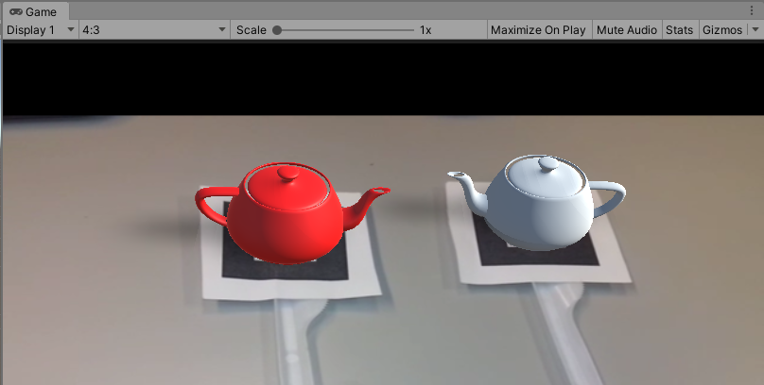
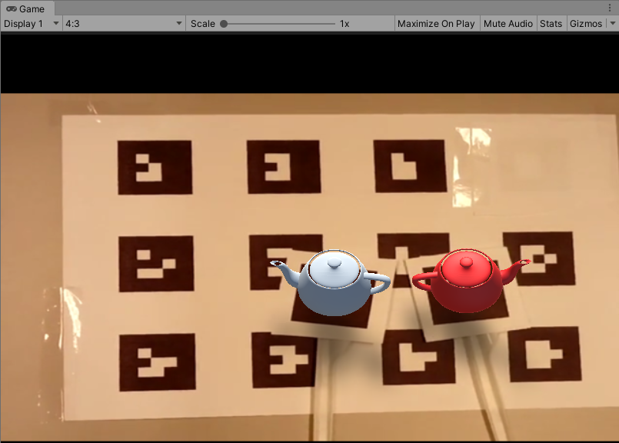

Slide 4
Feladatbeadás
Feltöltendő:
Az Assets mappa tartalma, kivéve belőle a libraryt
Pl. ARToolkit esetén az alábbiak NEM kellenek:
ARToolKit5-Unity
Plugins
StreamingAssets
Maximum 10 Mbyte-nyi példavideó az alkalmazásról

Slide 5
Vázlat
ARToolkit-ről
ARToolkit Unity package
Példa jelenet
Rögzített marker a világhoz
Multimarker

Slide 6

ARToolkit
Marker követő API
Négyzetes “sablon” marker
Négyzetes barcode marker
Természetes mintázatú marker
Multimarker
Markerek helyzetét tudja visszaadni a kamerához viszonyítva (kamera térbeli transzformáció)
Ezeket a transzformációkat sokféleképpen felhasználhatjuk … rajtunk áll (pl. kiterjesztett valóság)
Egyéb funkciók
Kamera kalibráció
Renderelés
…

Slide 7
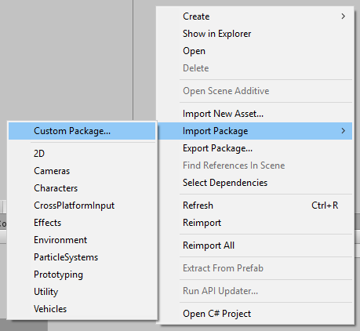
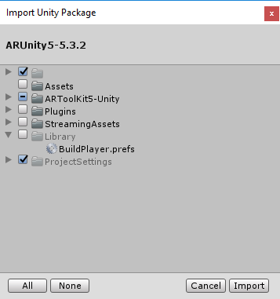
ARToolkit Unity package
Unity csomag, innen letölthető:
https://cg.iit.bme.hu/~umitomi/AR/ARUnity5-5.3.2.unitypackage

Slide 8
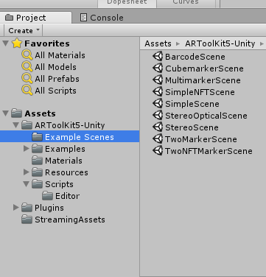
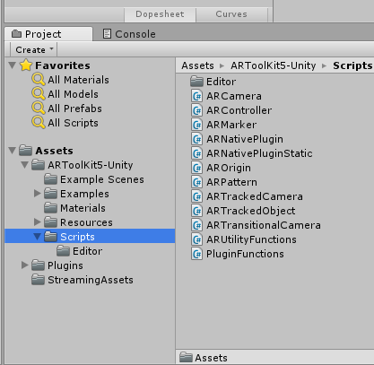
Fontos importált dolgok

Slide 9
Legfontosabb szkriptek
ARController
Az ARToolkit fő kezelője. Egy ilyennek kell lenni a jelenetben
AROrigin
A virtuális világ középpontja. Minden követett objektum ehhez képest lesz elhelyezve.
ARTrackedObject
Egy követett marker transzformációja.
ARCamera
Virtuális követett kamera.

Slide 10
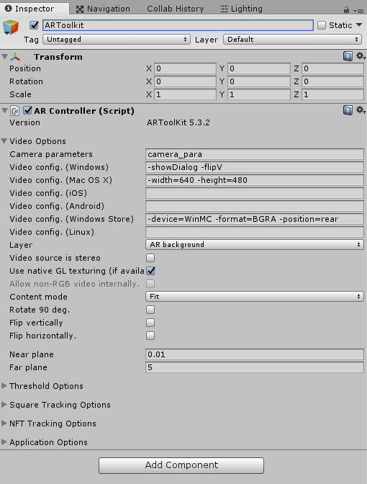
ARController
Készítsünk üres játékobjektumot
Adjuk hozzá az ARController szkript komponenst
Szükség lehet a
-devNum=ID
kapcsolóra, ahol ID a
kamera azonosítója
Ebbe a rétegbe kerül a webkamera videója

Slide 11
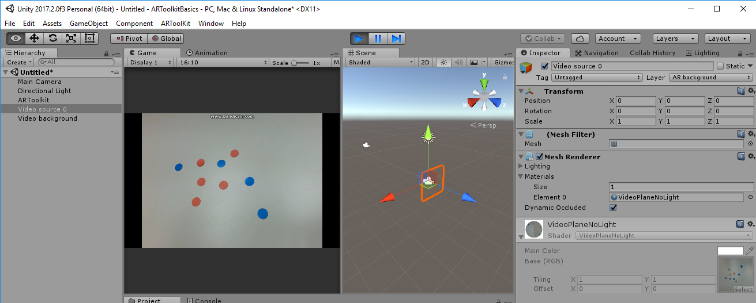
ARController teszt
Indítsuk el a programot
Megjelenik egy konfigurációs ablak
Megjelenik a webkamera video
Létrejött két új játékobjektum:
Video source 0
Video background (köv. Dia)

Slide 12
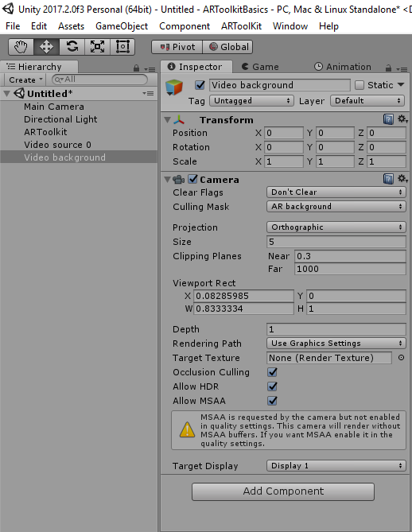

Slide 13
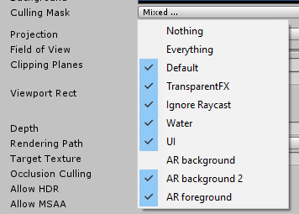
AR Marker követés
ARToolkit objektumhoz vegyünk fel egy új ARMarker szkript komponenst
Marker tag = “HIRO”
Pattern file = patt.hiro
Új üres játékobjektum: AROrigin
Adjuk hozzá az AROrigin szkript komponenst
Állítsuk a skálázást 10,10,10-re
Új üres játékobjektum az AROrigin alá: TrackedObject1
Adjuk hozzá az ARTrackedObject szkript komponenst
Marker tag = “HIRO”
A Main Camera objektumot is húzzuk az AROrigin alá
Tegyünk rá ARCamera komponenst
Camera komponensen a culling mask-ból vegyük ki az AR background réteget

Slide 14
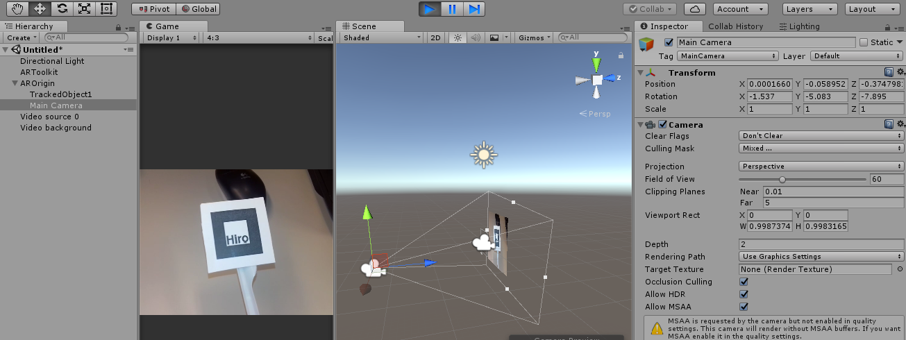
Marker követés teszt
Futtassuk az alkalmazást
Jelenet nézetben a Main Camera objektumot kijelölve megvizsgálhatjuk, hogyan változik a transzformációja

Slide 15
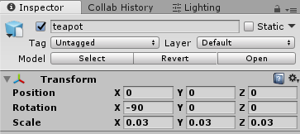
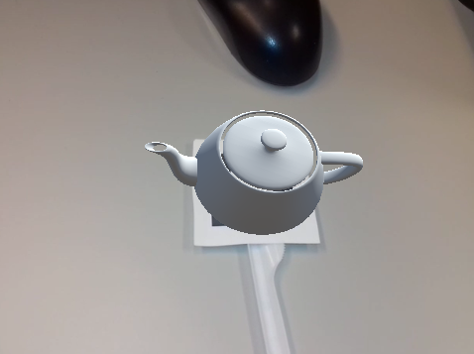
Virtuális 3D objektum
Importáljuk a teapot.obj modellt
Húzzuk be a jelenetbe a TrackedObject1 alá
Transzfromációt állítsuk be
(ARToolkit objektumon az ARController komponensben farplane = 1000)
Futtassunk
Ha marker elveszik, a teapot játékobjektumot kikapcsolja a rendszer

Slide 16
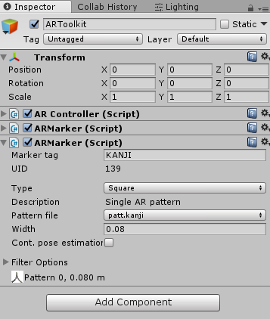
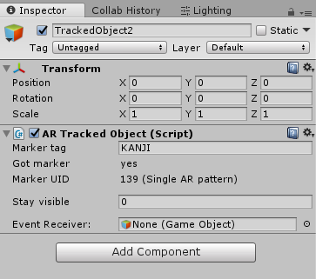
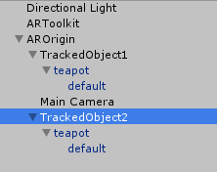
Új marker
Adjunk hozzá új követett objektumot. Kell hozzá:
ARMarker (Tag: KANJI, Pattern file: patt.kanji)
ARTrackedObject
teapot

Slide 17
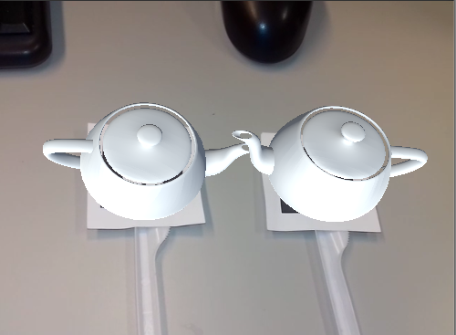
Két marker teszt
Futtassunk
Jól néz ki, de történik valami világítás változás a végén
Scene nézetben is megvizsgálhatjuk
Szerepet cserél a két marker: Kanji lesz egyszer csak a világ közepe

Slide 18
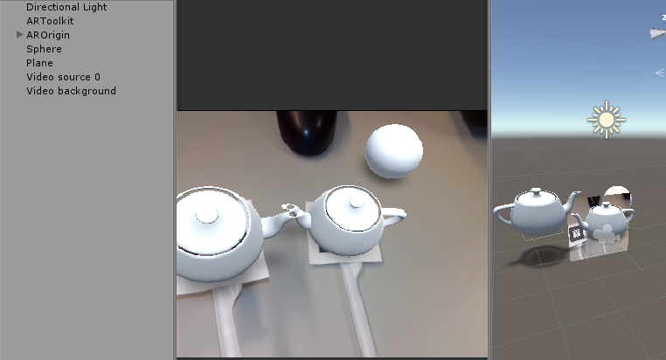
Virtuális környezet hozzáadása
Adjunk hozzá egy gömböt és egy síkot
AROrigin x szerinti forgatása legyen 90
A síkhoz rendeljünk új anyagjellemzőt, ami a CustomTransparentShadowCollector.shader-t használja
Futtassuk újra (még feltűnőbb a váltás)

Slide 19
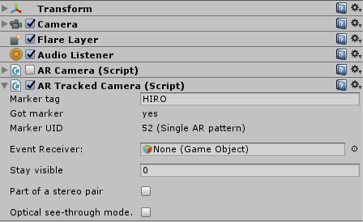
ARTrackedCamera
Legyen az egyik (Kanji) teáskancsó piros (kell új material)
MainCamera objektumhoz ARTrackedCamera szkript felvétele, ARCamera letiltása

Slide 20
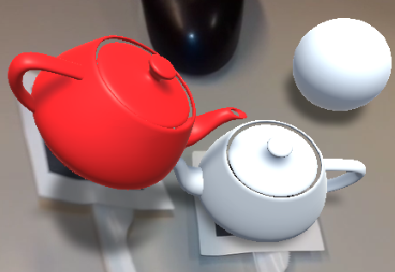
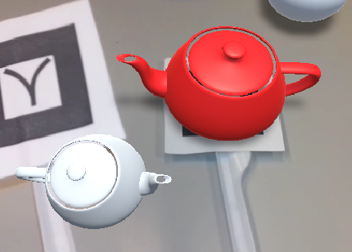
Próba
Jobb, de még mindig helyet cserélnek

Slide 21
Base Marker kézi megadása
AROrigin objektumon “ARMarker find mode” = Manual
Új, saját szkript a MainCamera-nak : AddBaseMarker2Origin.cs
public class AddBaseMarker2Origin : MonoBehaviour { void Update () { AROrigin origin = FindObjectOfType<AROrigin>(); if(origin.GetBaseMarker() == null) { ARTrackedCamera tc = GetComponent<ARTrackedCamera> (); origin.AddMarker (tc.GetMarker()); } } }

Slide 22
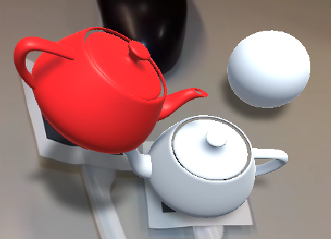
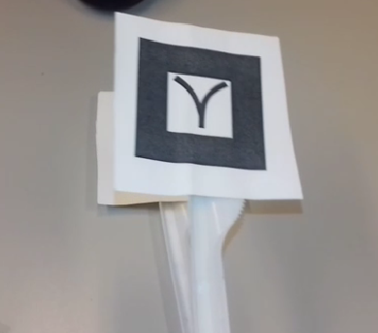
Próba
A helycsere végre megszűnt
HIRO a stabil alap marker
Ha HIRO nem látszik, nem rajzolunk semmit

Slide 23
Base Marker/Origin kavarodás
Alap működés szerint az Origin maga keresi meg az “alap” markert (ez kerül az origóba)
Ha már talált egyszer base markert és most is látható, marad az
Ha még nem volt base marker, végigmegy a markerek listáján, és az első láthatót választja
Minden ARMarker lekérdezi az ARToolkit natív rendszertől az ő transzformációját a webkamerához képest
ARTrackedObject ismeri a hozzá tartozó ARMarkert így annak webkamerához képesti transzformációját is. Le tudja még kérni az alap marker webcam transzformációját. Az alap marker kerül az origóba, a többi pedig már ki tudja számítani a saját transzformációját. (ehhez nem is kellett a Unity kamera objektum) Ha a marker nem látszik, az ARTrackedObject gyerekeit deaktiváljuk
ARCamera esetén a kamerát mindig a basemarkerhez képest állítjuk be
ARTracked kamera esetén mindig a saját markerhez képest állítjuk be (akkor volt baj, ha ez nem a base marker volt). Ha a saját marker nem látszik, a kamera nem renderel semmit (culling mask)
Az AROrigin-t rá lehet bírni, hogy ne maga keresse meg a lehetséges base markereket, hanem mi is megadhatjuk szkriptből (AddMarker(), és csak egyet adtunk hozzá), így biztosíthatjuk, hogy egy adott markerünk legyen a világ közepe

Slide 24
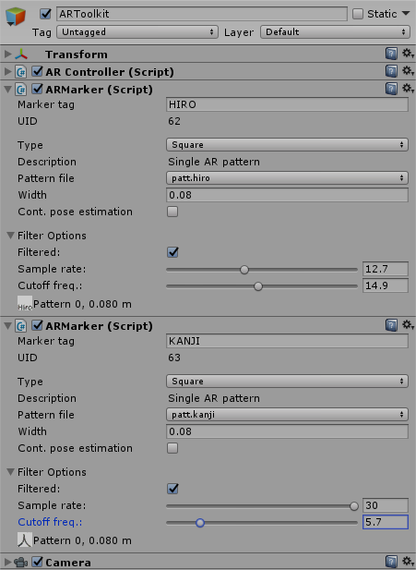
Simítás
Próbálgassuk!

Slide 25
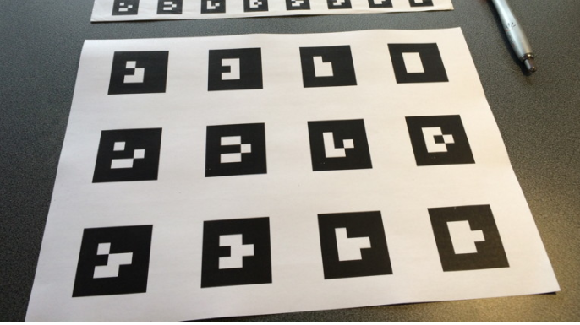
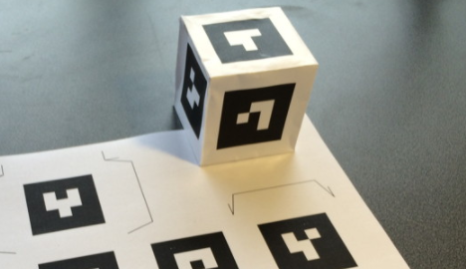
Multimarker
Több marker együttesen ad meg egy követendő objektumot
A markerek egymáshoz képesti transzformációi előre adottak, és nem változnak
Két tipikus elrendezés:
Rács
Kocka
Stabilabb követés
Részleges takarás is lehet

Slide 26
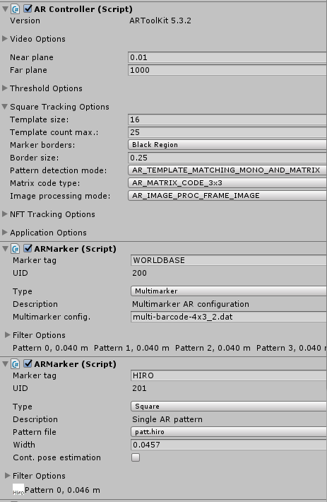
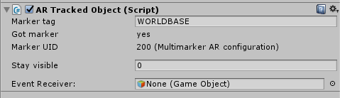
Multimarker
Új marker felvétele ARToolkit objektumhoz
ARController beállításainak módosítása
Új Gameobject AROrigin alá: TrackedObjectBase
ARTrackedObject szkript felvétele

Slide 27
Multimarker
ARTrackedCamera szkripben a MainCamera objektumon Marker tag módosítása: WORLDBASE
Assets.zip-ből multi-barcode-4x3_2.dat bemásolása ide:
Assets\StreamingAssets\
(itt már volt ilyen fájl, de a sorvégi sortörés karakterek nem voltak jók)
Teáskancsók skálázása 0.03->0.01 minden tengelyen

Slide 28
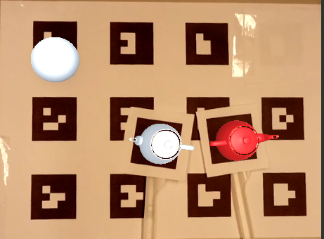
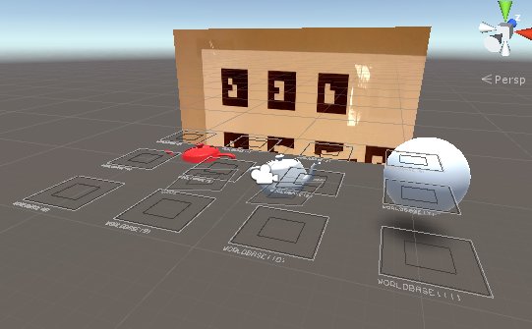
Multimarker
Futtatás

Slide 29
Vége

